Slide 1
EXPLORING THE WEB AND INTERNET DOMAIN – THE INTERNET DATASET
Matemáticas Avanzadas para Computación, 19 Octubre 2017
Autores: David Alfonso Velasco Sedano, Francisco Alejandro Hurtado Rodríguez

Slide 2
DESCRIPCIÓN DEL PROYECTO
1
Exposición del caso de estudio

Slide 3

CASO DE ESTUDIO
Caso de estudio creado por Mark Newman en 2006
Representación de la estructura del internet a nivel de sistemas autónomos.

Slide 4
PROYECTO: “THE ROUTE VIEWS”
Iniciativa de la Universidad de Oregón para entender el sistema global de ruteo.
La conexión de los sistemas autónomos se gestiona por un protocolo estándar llamado Border Gateway Protocol (BGP).

Slide 5
22, 963
48,436
48,436
Nodos (Routers)
Aristas

Slide 6
OBJETIVO DEL TRABAJO
2
Propósito general del caso de estudio

Slide 7

OBJETIVO DEL CASO DE ESTUDIO
Generar muestra de interconexión entre rúters a manera de sistemas autónomos.
Mostrar conexiones en un núcleo de sistemas altamente conectados.

Slide 8
ANÁLISIS
3
Estadísticas y filtros aplicados

Slide 9
PASOS DE EXPLORACIÓN
Para explorar el conjunto de datos, es necesario:
  Calcular el grado promedio del grafo
  Aplicar colores a las particiones.
  Utilizar el algoritmo de diseño Force Atlas 2 con las opciones de Disuadir concentradores y prevenir traslape habilitadas.

Slide 10
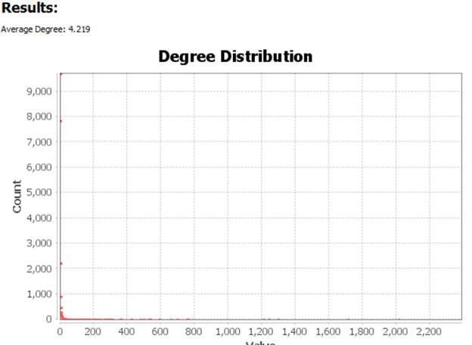
CÁLCULO DE GRADO PROMEDIO
Seleccionar la opción de grado promedio dentro del panel de estadística y ejecutar.
El grado obtenido es: 4.219

Slide 11
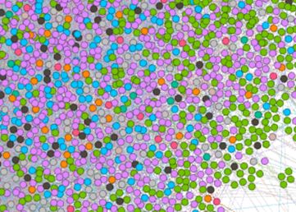
APLICACIÓN DE COLOR A PARTICIONES
Seleccionar la opción grado de la lista de parámetros dentro del panel de partición y aplicar.
El resultado es la aplicación de colores.

Slide 12
APLICACIÓN DE ALGORITMO DE DISEÑO
Dentro del panel diseño seleccionar la opción Force Atlas 2 con las propiedades disuadir concentradores y prevenir traslape habilitadas y aplicar.

Slide 13
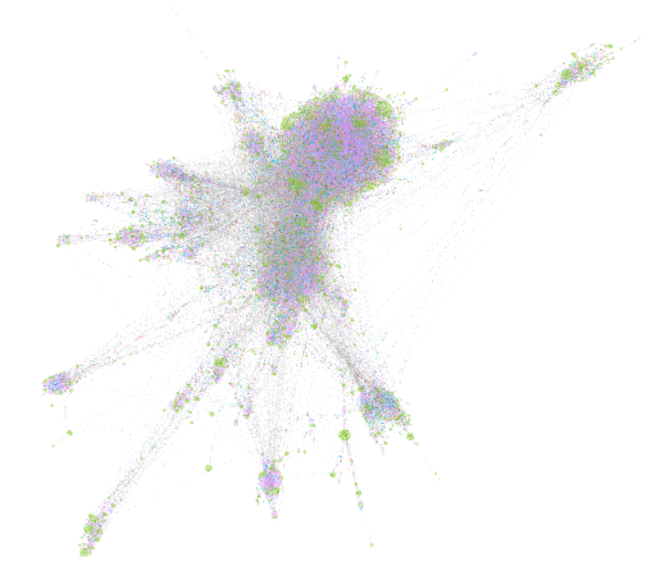
RESULTADO
Núcleo con rúters altamente conectados con otros.
Nodos con grados altos están conectados a otros nodos con grados altos.

Slide 14
RESULTADO
Nodos con grados medios actúan como puente para los rúters escasamente conectados..
Sistemas con escaza conexión se asientan en la periferia.

Slide 15
OTRAS ESTADÍSTICAS Y FILTROS
Se aplican las siguientes estadísticas y filtros para comprender aún mejor el conjunto de datos:
  Grado promedio ponderado
  Diámetro de la red
  Densidad del grafo
  Modularidad del grafo

Slide 16
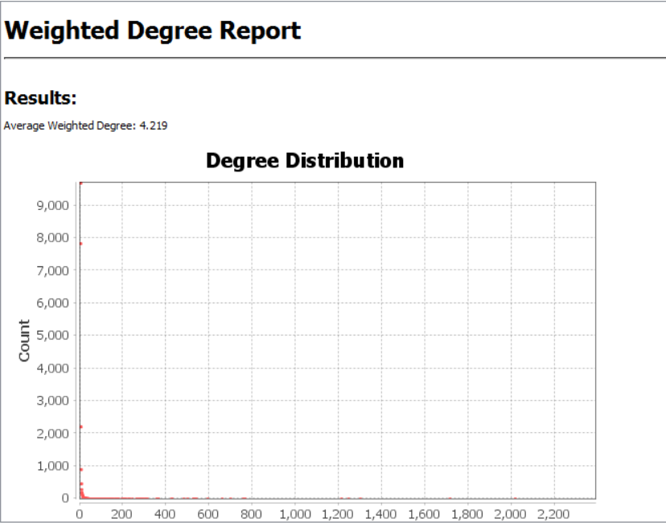
GRADO PROMEDIO PONDERADO
Relación de aristas con respecto a los nodos: 4.219

Slide 17


DIÁMETRO DE LA RED
El camino más largo es de 11 unidades.
Promedio de saltos para llegar a cualquier sistema: 3.842.

Slide 18

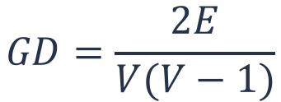
DENSIDAD DE GRAFO
El cálculo de la densidad del grafo: 0.
El grafo se encuentra lejos de ser conexo, por lo que es fácil perder la comunicación.
$$GD=\frac{2E}{V(V−1)}$$

Slide 19
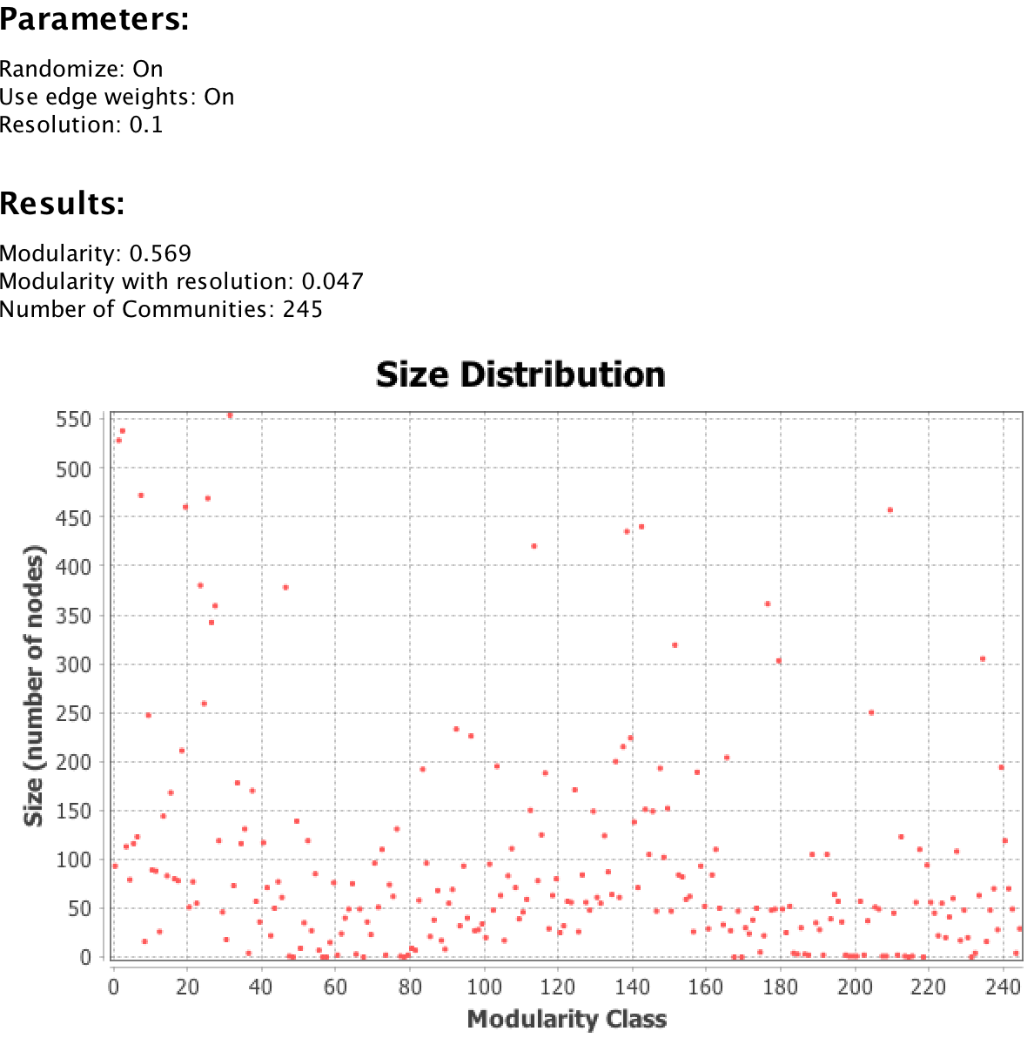
MODULARIDAD DE GRAFO
Conexión entre módulos alta.
Obtención de rúters más importantes de cada comunidad a partir del grado.

Slide 20
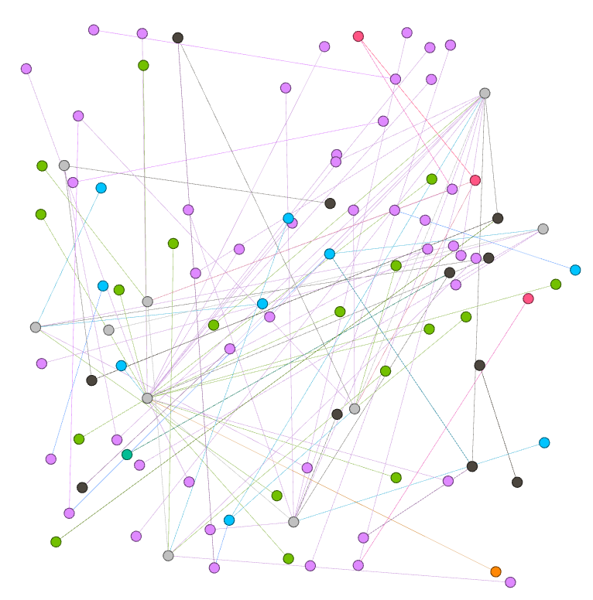
MODULARIDAD DE GRAFO
Se pueden identificar los rúters más vulnerables y los más importantes.
Posibilidad de análisis entre comunidades o poblaciones.

Slide 21
CONCLUSIONES
4
Resolución personal del caso de estudio

Slide 22
CONCLUSIONES
La red es altamente vulnerable y cada sistema autónomo es fuertemente dependiente de otros sistemas.
Algunos nodos tienen grados muy altos y también están estrechamente conectados a otros enrutadores de alto grado en el sistema.
Hay enrutadores con grados en el rango medio y están conectados principalmente a los enrutadores de alto grado o centrales del sistema cuya función principal es actuar como puentes desde los enrutadores escasamente conectados en el sistema hasta el núcleo de la red.
Se pueden extraer las zonas más vulnerables de la red si se combina con betweenness centrality por ejemplo.

Slide 23
CONCLUSIONES
Se puede asegurar que el intercambio de mensajes a largas distancias no es costoso ya que el salto entre nodos no es mayor a 11 y los recorridos promedio son de 4 saltos.
El análisis puede ser utilizado por administradores de redes dentro de una institución, por proveedores redes móviles, o por proveedores de Internet para determinar los rúters más críticos y crear redes robustas.

Slide 24
BIBLIOGRAFÍA
5
Referencias

Slide 25
BIBLIOGRAFÍA Y REFERENCIAS
Khokhar, D. (2015). Gephi Cookbook. Birmingham, United Kingdom: Packt Publishing.
Newman, M. E. (24 de Mayo de 2016). Modularity and community structure in networks. (N.A. America, Ed.) Obtenido de Proceedings of the National Academy of Sciences ofthe United States of America: http://www.pnas.org/content/103/23/8577.full
Wikipedia. (2 de Noviembre de 2016). Wikipedia. Recuperado el 15 de Octubre de 2017, deWikipedia: https://en.wikipedia.org/wiki/Dense_graph
Wikipedia. (15 de Octubre de 2017). Wikipedia. Recuperado el 16 de Octubre de 2017, deWikipedia: https://en.wikipedia.org/wiki/Border_Gateway_Protocol

Slide 26
¡GRACIAS!

